Slide 1

Kính chào các thầy cô giáo
và các em học sinh!
MÔN: LUYỆN TỪ VÀ CÂU
Giáo viên: Hoàng Thị Hoa – Lớp 3A2

Slide 2
Ôn bài cũ:
1/ Tìm hình ảnh so sánh và từ chỉ sự so sánh trong câu thơ sau:
Trung thu trăng sáng như gương
Bác Hồ ngắm cảnh nhớ thương nhi đồng.
Thư Trung thu – Bác Hồ
2/ Tìm các sự vật được so sánh với nhau trong hình ảnh so sánh vừa tìm được.
3/ Hình ảnh so sánh đó thuộc kiểu so sánh nào?

Slide 3
1. Tìm các hình ảnh so sánh trong những khổ thơ sau :
Câu thơ
Hình ảnh so sánh
a) Bế cháu ông thủ thỉ:
- Cháu khỏe hơn ông nhiều!
Ông là buổi trời chiều
Cháu là ngày rạng sáng.
Phạm Cúc
- Cháu khỏe hơn ông nhiều!
Ông là buổi trời chiều
Cháu là ngày rạng sáng.
b) Ông trăng rằm sáng tỏ
Soi rõ sân nhà em
Trăng khuya sáng hơn đèn
Ơi ông trăng sáng tỏ.
Trần Đăng khoa
Trăng khuya sáng hơn đèn
c) Những ngôi sao thức ngoài kia
Chẳng bằng mẹ đã thức vì chúng con
Đêm nay con ngủ giấc tròn
Mẹ là ngọn gió của con suốt đời.
Trần Quốc Minh.
Những ngôi sao thức ngoài kia
Chẳng bằng mẹ đã thức vì chúng con
Mẹ là ngọn gió của con suốt đời.

Slide 4
Hình ảnh so sánh | Kiểu so sánh
- Ông là buổi trời chiều.
- Cháu là ngày rạng sáng.
- Mẹ là ngon gió của con suốt đời.
So sánh ngang bằng
- Cháu khỏe hơn ông nhiều.
- Trăng khuya sáng hơn đèn.
Những ngôi sao thức ngoài kia
Chẳng bằng mẹ đã thức vì chúng con.
So sánh hơn kém

Slide 6
Có hai kiểu so sánh:
So sánh ngang bằng
So sánh hơn kém.

Slide 7
2.Ghi lại các từ so sánh trong những khổ thơ trên.
Từ
so sánh
Câu thơ
Hình ảnh so sánh
a) Bế cháu ông thủ thỉ:
- Cháu khỏe hơn ông nhiều!
Ông là buổi trời chiều
Cháu là ngày rạng sáng.
Phạm Cúc
- Cháu khỏe hơn ông nhiều!
Ông là buổi trời chiều
Cháu là ngày rạng sáng.
hơn
là
là
b) Ông trăng rằm sáng tỏ
Soi rõ sân nhà em
Trăng khuya sáng hơn đèn
Ơi ông trăng sáng tỏ.
Trần Đăng khoa
Trăng khuya sáng hơn đèn
hơn
c) Những ngôi sao thức ngoài kia
Chẳng bằng mẹ đã thức vì chúng con
Đêm nay con ngủ giấc tròn
Mẹ là ngọn gió của con suốt đời.
Trần Quốc Minh.
Những ngôi sao thức ngoài kia
Chẳng bằng mẹ đã thức vì chúng con
chẳng bằng
là
Mẹ là ngọn gió của con suốt đời.

Slide 9
Hình ảnh so sánh | Kiểu so sánh | Từ chỉ sự so sánh
- Ông là buổi trời chiều.
- Cháu là ngày rạng sáng.
- Mẹ là ngon gió của con suốt đời.
là
So sánh ngang bằng
là
là
- Cháu khỏe hơn ông nhiều.
- Trăng khuya sáng hơn đèn.
Những ngôi sao thức ngoài kia
Chẳng bằng mẹ đã thức vì chúng con.
Hơn
So sánh hơn kém
hơn
Chẳng bằng

Slide 10
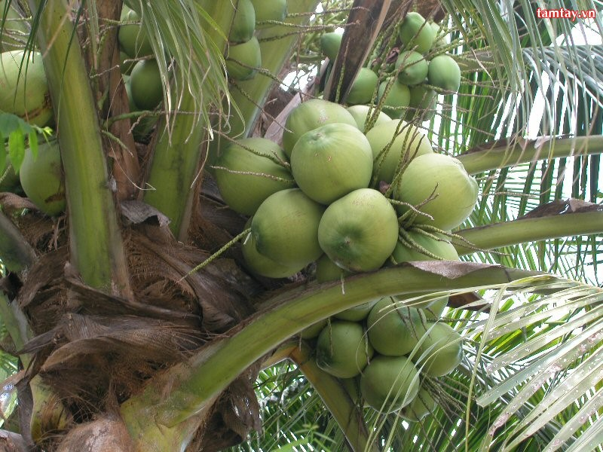
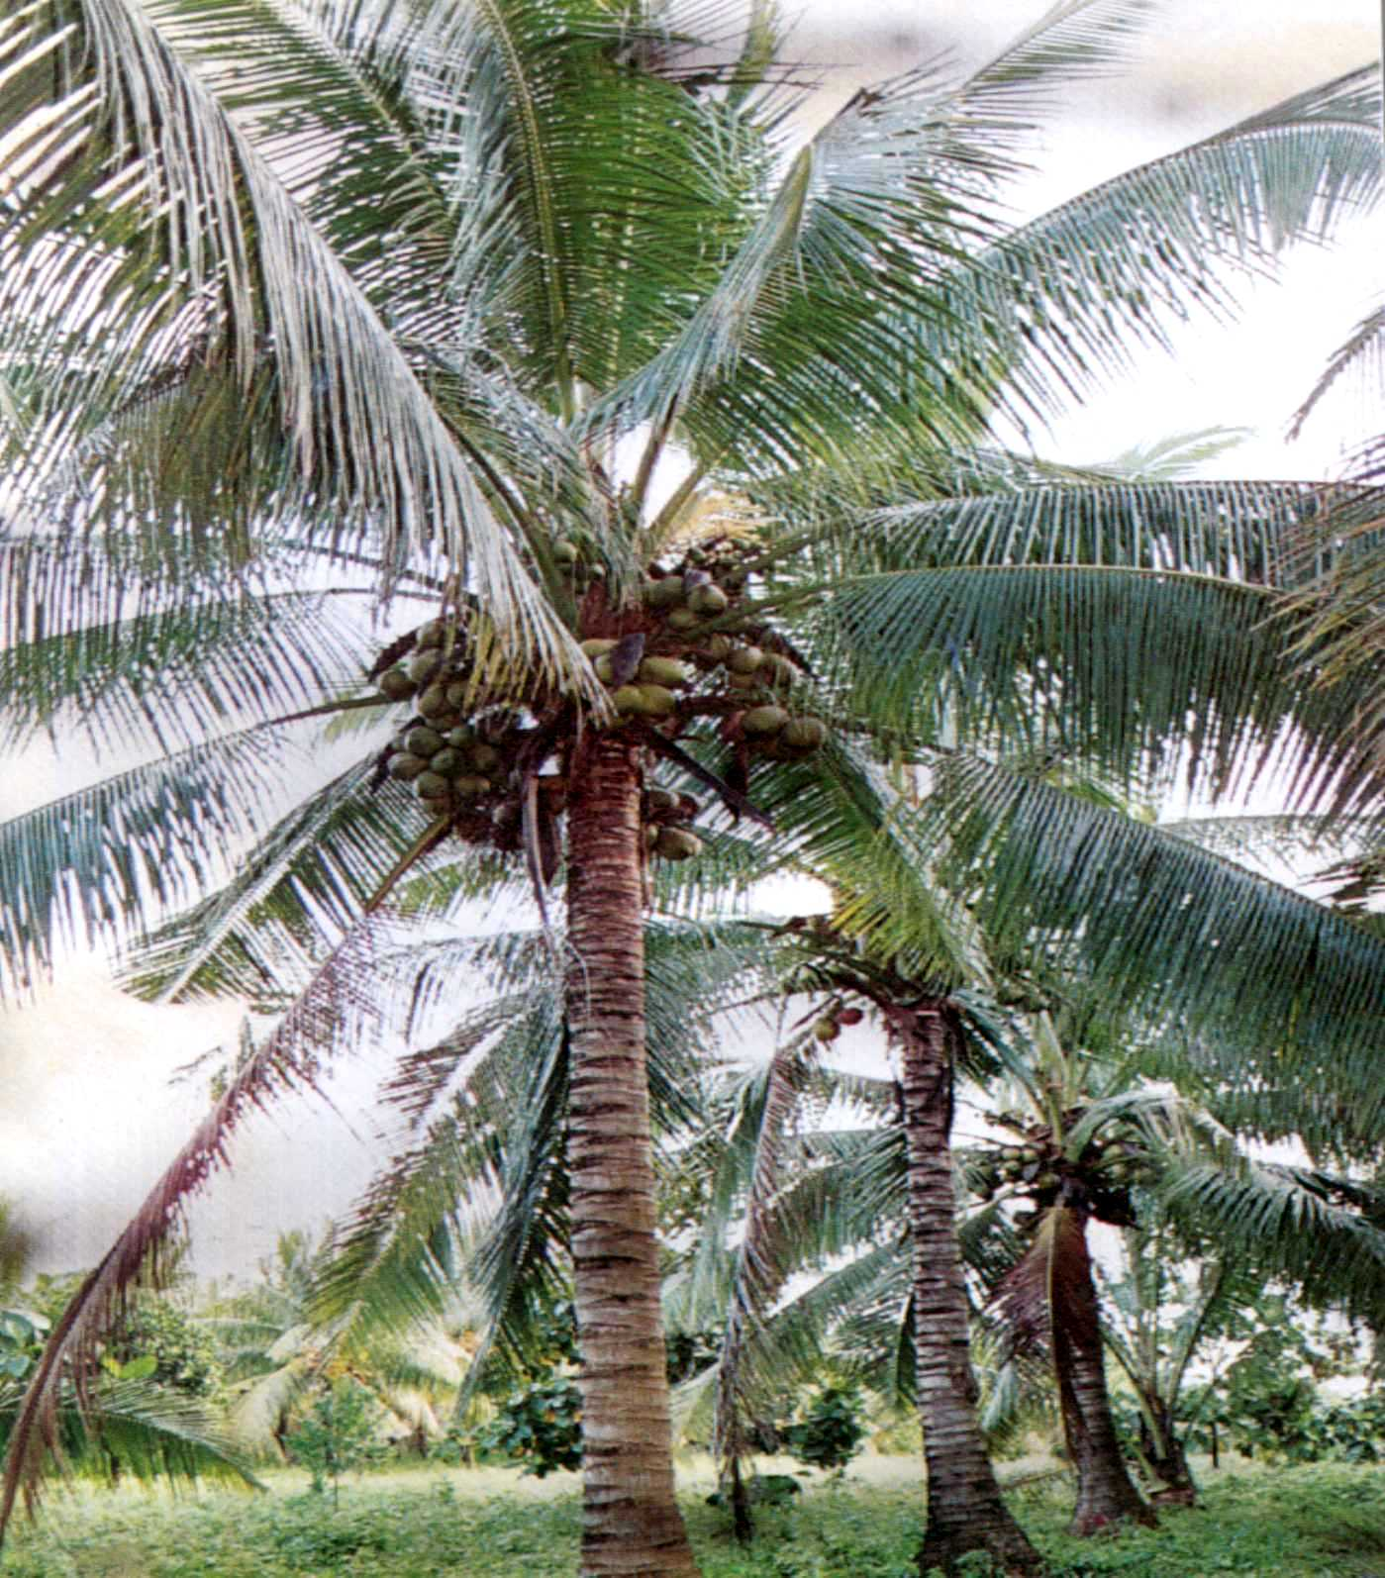

Slide 11
3. Tìm những sự vật được so sánh với nhau trong các
câu thơ dưới đây:
Thân dừa bạc phếch tháng năm
Quả dừa - đàn lợn con nằm trên cao.
Đêm hè, hoa nở cùng sao
Tàu dừa - chiếc lược chải vào mây xanh.
Trần Đăng Khoa

Slide 12
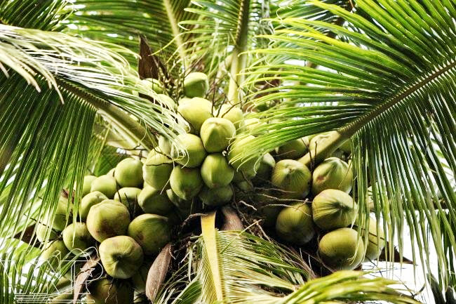
Quả dừa – đàn lợn con nằm trên cao

Slide 13

Tàu dừa – chiếc lược chải vào mây xanh.

Slide 14
Sự vật
Sự vật được so sánh
Quả dừa
Đàn lợn con
Tàu dừa
chiếc lược

Slide 15
Quả dừa - đàn lợn con nằm trên cao.
Tàu dừa - chiếc lược chải vào mây xanh.

Slide 16
4. Hãy tìm các từ so sánh có thể thêm vào những câu chưa có
từ so sánh ở bài tập 3.
Tàu dừa - chiếc lược chải vào mây xanh
M: Tàu dừa như chiếc lược chải vào mây xanh
như
Sự vật
Từ so sánh
Sự vật được so sánh
Tàu dừa
như, là, tựa, tựa như....
chiếc lược chải vào mây xanh
như, như là, tựa, như thể,.
Quả dừa
đàn lợn con nằm trên cao

Slide 18

Ô CỬA BÍ MẬT

Slide 19

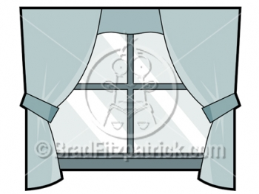


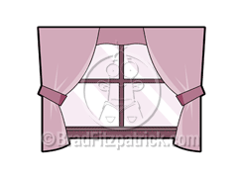



1
2
3
4

Slide 21
Đọc câu thơ, câu văn có hình ảnh so sánh hơn kém.

Slide 22
Đọc câu thơ, câu văn có hình ảnh so sánh không có từ hơn kém.

Slide 23
Đặt câu có hình ảnh so sánh.

Slide 25
Cho đoạn thơ sau, tìm sự vật được
so sánh với nhau:
Đây con sông như dòng sữa mẹ
Nước về xanh ruộng lúa, vườn cây
Và ăm ắp như lòng người mẹ
Chở tình thương trang trải đêm ngày.

Slide 26
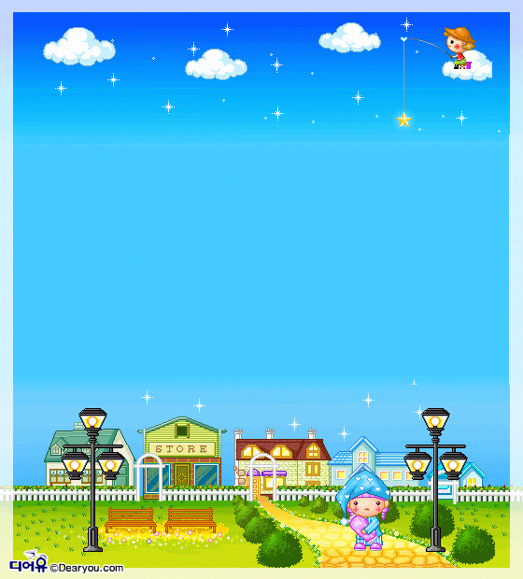
XIN CHÂN THÀNH CẢM ƠN QUÝ THẦY CÔ
CÙNG CÁC EM HỌC SINH

Slide 27
Đặt 1 câu theo mẫu câu Ai là gì? với một từ chỉ gộp những người trong gia đình.

Slide 28
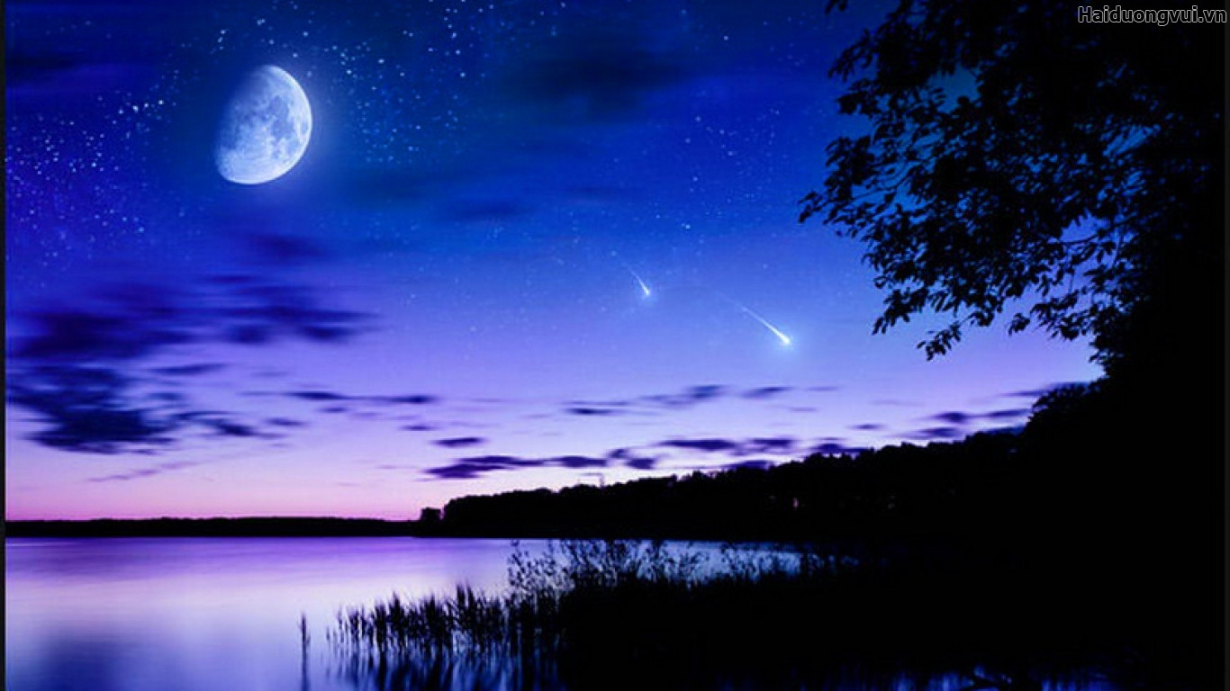

Slide 29
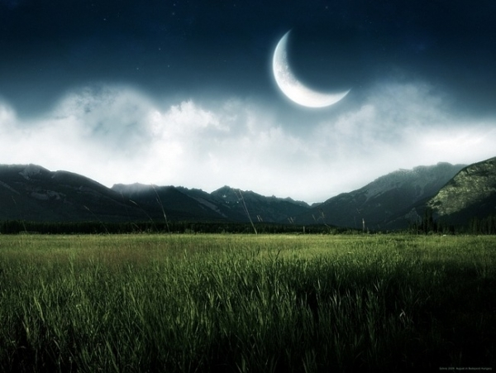

Slide 30
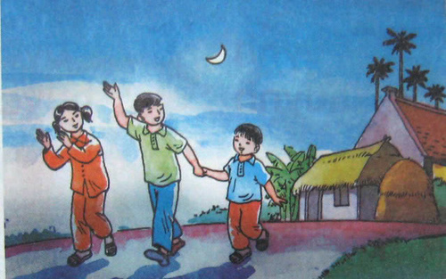

Slide 31
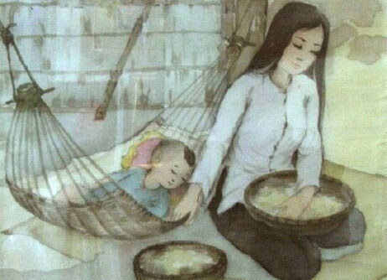

Slide 32
1. Tìm các hình ảnh so sánh trong những khổ thơ sau :
2.Ghi lại các từ so sánh trong những khổ thơ trên.
3. Tìm những sự vật được so sánh với nhau trong các
4./ Hãy tìm các từ so sánh có thể thêm vào những câu chưa có
từ so sánh ở bài tập 3.
Sự vật | Từ so sánh | hình ảnh so sánh
Tàu dừa | Như, là, tựa, tựa như.... | chiếc lược chải vào mây xanh
Quả dừa | Như, như là, tựa, như thể | đàn lợn con nằm trên cao

Slide 34
Từ
so sánh
Hình ảnh so sánh
Kiểu so sánh
- Cháu khỏe hơn ông nhiều!
Ông là buổi trời chiều
Cháu là ngày rạng sáng.
hơn
hơn kém
là
ngang bằng
là
ngang bằng
Trăng khuya sáng hơn đèn
hơn
hơn kém
Những ngôi sao thức ngoài kia
Chẳng bằng mẹ đã thức vì chúng con
chẳng bằng
hơn kém
Mẹ là ngọn gió của con suốt đời.
là
ngang bằng

